Slide 1
CHÀO MỪNG CÁC EM ĐẾN VỚI TIẾT HỌC MỚI!

Slide 2
KHỞI ĐỘNG
HOẠT ĐỘNG 1
HOẠT ĐỘNG 2
Các em hãy làm mới góc đọc sách của lớp, nhóm.
Xây dựng danh mục sách bổ sung, cần đọc trong dự án này.
Xây dựng mục tiêu đọc sách phù hợp với các chủ đề và danh mục đã lựa chọn thông qua gợi ý:
Đề tài
Bố cục, nội dung chính
Nhân vật, sự kiện nổi bật
Những chi tiết quan trọng, những đoạn văn, câu văn gợi lên ý nghĩa, vấn đề chính
Chủ đề, ý nghĩa, bài học có thể rút ra

Slide 3
BÀI 10
THÁCH THỨC ĐẦU TIÊN
Chinh phục
những cuốn sách mới

Slide 4
NỘI DUNG BÀI HỌC
Cuốn sách mới chân trời mới
Đọc trải nghiệm cùng nhân vật
Hoạt động 2
Hoạt động 4
Hoạt động 1
Đọc cùng
nhà phê bình
Hoạt động 3
Đọc và trò chuyện cùng tác giả

Slide 5
HOẠT ĐỘNG 1
CUỐN SÁCH MỚI – CHÂN TRỜI MỚI

Slide 6
HOẠT ĐỘNG 2
ĐỌC CÙNG
NHÀ PHÊ BÌNH

Slide 7

1. Tìm hiểu chung
Các em tìm đọc tác phẩm Quê nội của Võ Quảng, sau đó ghi chép về những đặc điểm nghệ thuật, nội dung của Quê nội theo các yêu cầu của phần Cuốn sách mới – chân trời mới.

Slide 8
1.1. Nội dung
1.2. Nghệ thuật
Câu chuyện xảy ra trong những khung cảnh quê hương nông thôn miền Trung.
Các nhân vật là những người nông dân bình thường vừa tự xây dựng chính quyền cách mạng địa phương, vừa tự chuẩn bị chống giặc giữ làng.
Đây là một sự chuyển mình, thay đổi toàn diện của chế độ xã hội mới. Nó làm thay đổi hẳn nếp sống thường ngày từ trước: Những con người làm việc hơi quá sức mình một chút, họ lo đến công việc xã hội hơn công việc nhà mình.
Tác giả đã nêu ý kiến về người kể chuyện vai “tôi”.
Nêu các bằng chứng làm sáng tỏ ý kiến,…

Slide 9

2. Đọc văn bản
2.1. Đọc văn bản

Slide 10
2. Đọc văn bản
2.2. Vấn đề được nêu ra để bàn luận trong văn bản
Đặc điểm của văn bản nghị luận phân tích một tác phẩm văn học là gì?
Ý kiến của người viết về hoàn cảnh đời sống trong tác phẩm.
Ý kiến của người viết về thế giới nhân vật trong tác phẩm.
Ý kiến của người viết về người kể chuyện trong tác phẩm.
Nhận xét chung về sức hấp dẫn của tác phẩm.

Slide 11
3. Đọc hiểu văn bản
Chỉ ra những đoạn, câu, cụm từ cho thấy rõ nội dung ý kiến của người viết về hoàn cảnh đời sống và thế giới nhân vật trong tác phẩm.

Slide 12
3. Đọc hiểu văn bản
3.1. Vấn đề nêu ra bàn luận
Vẻ đẹp giản dị và chân thật trong tác phẩm Quê nội của Võ Quảng.

Slide 13
3.2. Ý kiến của người viết
Về hoàn cảnh đời sống trong tác phẩm
Về thế giới nhân vật trong tác phẩm
Nội dung câu chuyện xảy ra trong khung cảnh quê hương. Một nông thôn miền Trung, tại thôn Hòa Phước, bên con sông Thu Bồn vào những ngày rất mới mẻ – như một buổi tảng sáng – sau Cách mạng tháng Tám thành công.
Các nhân vật là người nông dân bình thường…,
Những Cục, Cù Lao, bà Kiến, ông Hai Dĩ, thầy Lê Tảo,… là những con người thật đáng yêu…

Slide 14
3.3. Cách nêu bằng chứng của người viết trong văn bản
Lược thuật, tóm tắt, không trích đoạn trực tiếp vì tác phẩm truyện dài và nhiều chi tiết.
Đưa ra những dẫn chứng cụ thể, bóc tách, cảm nhận sâu về nội dung, nghệ thuật của tác phẩm.

Slide 15
3.4. Mối quan hệ giữa mục đích viết, đặc điểm và nội dung chính của văn bản
Những đặc điểm nghệ thuật và nội dung của tác phẩm đã được thể hiện trong việc người viết nêu ý kiến về hoàn cảnh đời sống, về thế giới nhân vật, về người kể chuyện (sử dụng lí lẽ rõ ràng và bằng chứng cụ thể).
Người viết nhận xét chung về sức hấp dẫn của văn bản (phần cuối).

Slide 16
HOẠT ĐỘNG 3
ĐỌC TRẢI NGHIỆM CÙNG NHÂN VẬT

Slide 17
Gợi ý đặt câu hỏi phỏng vấn nhân vật trong tác phẩm
Bạn từ đâu đến? Vì sao bạn lại trở thành nhân vật trong tác phẩm này?
Sở thích của bạn là gì? Bạn thấy mình có gì nổi bật (về sở thích, tính cách)?
Bạn muốn nói điều gì nhất nếu được kể về cuộc đời của chính mình?
Bạn quan tâm đến ai hay điều gì hơn cả?
Điều bạn muốn làm tiếp là gì nếu bước ra ngoài trang sách?

Slide 18
HOẠT ĐỘNG 4
ĐỌC VÀ TRÒ CHUYỆN CÙNG TÁC GIẢ

Slide 19
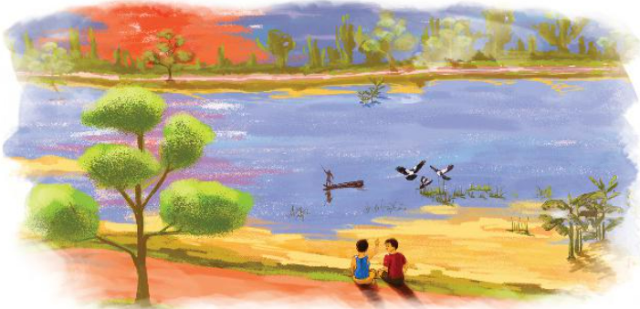
Đọc văn bản Mon và Mên đang ở đâu? và trả lời 5 câu hỏi sau văn bản.

Slide 20
a. Mon và Mên là hai cậu bé trong chính tuổi thơ của tác giả.
b. Nhà văn khẳng định rằng tất cả lũ trẻ làng chú đều thức để lắng nghe tiếng mưa, cùng nghĩ về bãi sông và lo cho bầy chim chìa vôi non vì tất cả đều nghĩ về bãi sông và lo lắng cho bầy chim chìa vôi non.
c. Cậu bé – người “phỏng vấn” tác giả - ngạc nhiên vì tác giả không cùng Mon và Mên đi cứu bầy chìa vôi, cậu bé cũng lo Mon và Mên gặp nguy hiểm khi bơi thuyền ra bãi sông.

Slide 21
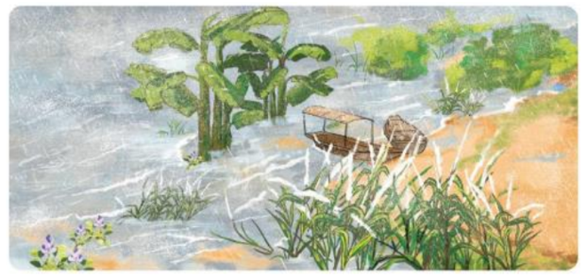
d. Ngoài Mon và Mên, lũ trẻ trong làng là người có trải nghiệm và kỉ niệm sâu sắc về đêm mưa, bãi sống và bầy chim chìa vôi.
e. Mon va Mên ngang tuổi tác giả và có thể đã không còn ở trong làng nữa. Bầy chim chìa vôi đã bay đi rất xa.

Slide 22
LUYỆN TẬP
Qua bài học hôm nay, em rút ra được cho mình những bài học gì? Hãy tóm lược nội dung đã học bằng sơ đồ tư duy.

Slide 23
VẬN DỤNG
Lựa chọn một văn bản văn học yêu thích về đề tài tuổi thơ hoặc quê hương, đất nước mà các em đã học và trình bày ý kiến của mình bằng một đoạn văn (khoảng 6 - 8 câu).

Slide 24
HƯỚNG DẪN VỀ NHÀ
Ôn tập lại Thử thách đầu tiên: Chinh phục những cuốn sách mới.
Soạn bài: Thử thách thứ hai: Từ ý tưởng đến sản phẩm.

Slide 25
CẢM ƠN CÁC EM ĐÃ LẮNG NGHE, HẸN GẶP LẠI!

